Slide 1
COĞRAFİ BİLGİ SİSTEMLERİ
(JEM232)
7. KOORDİNAT SİSTEMİ-KATMAN İŞLEMLERİ
Doç. Dr. Sinan AKISKA

Slide 2
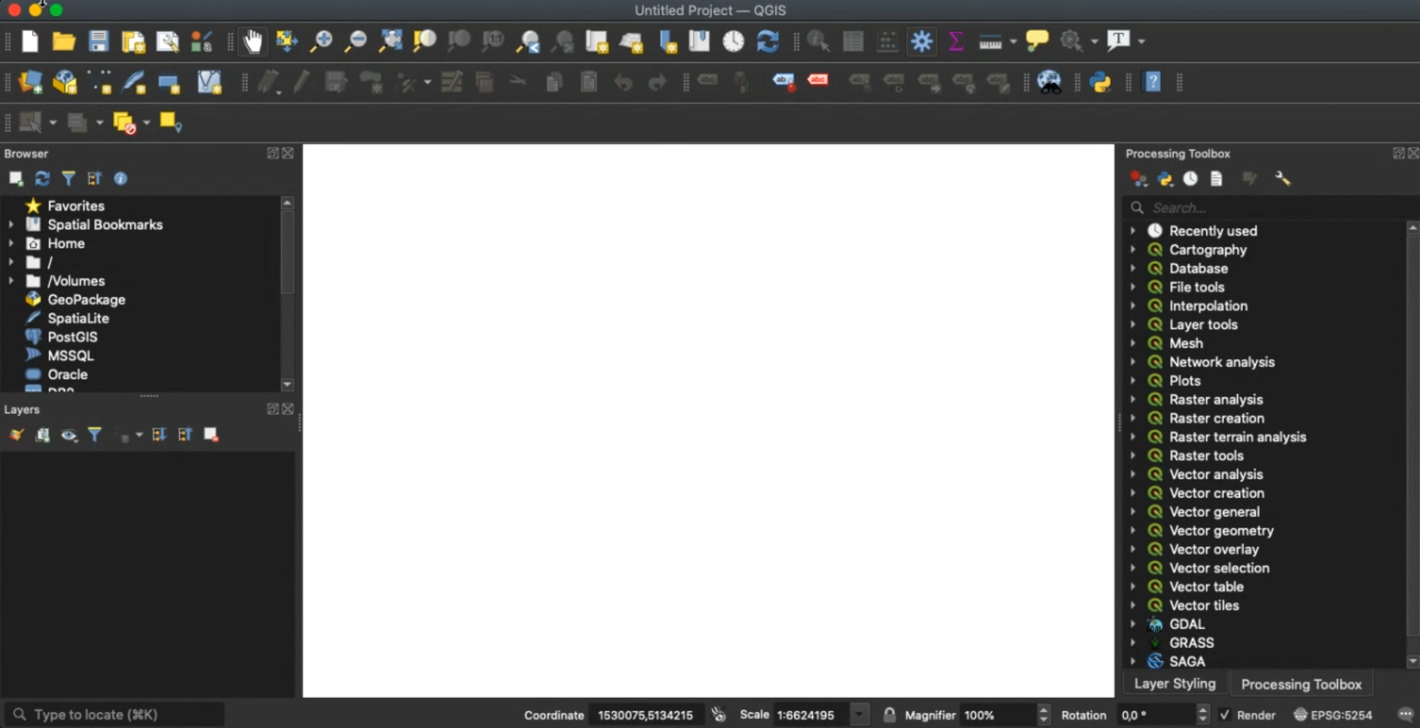
QGIS - GİRİŞ

Slide 3
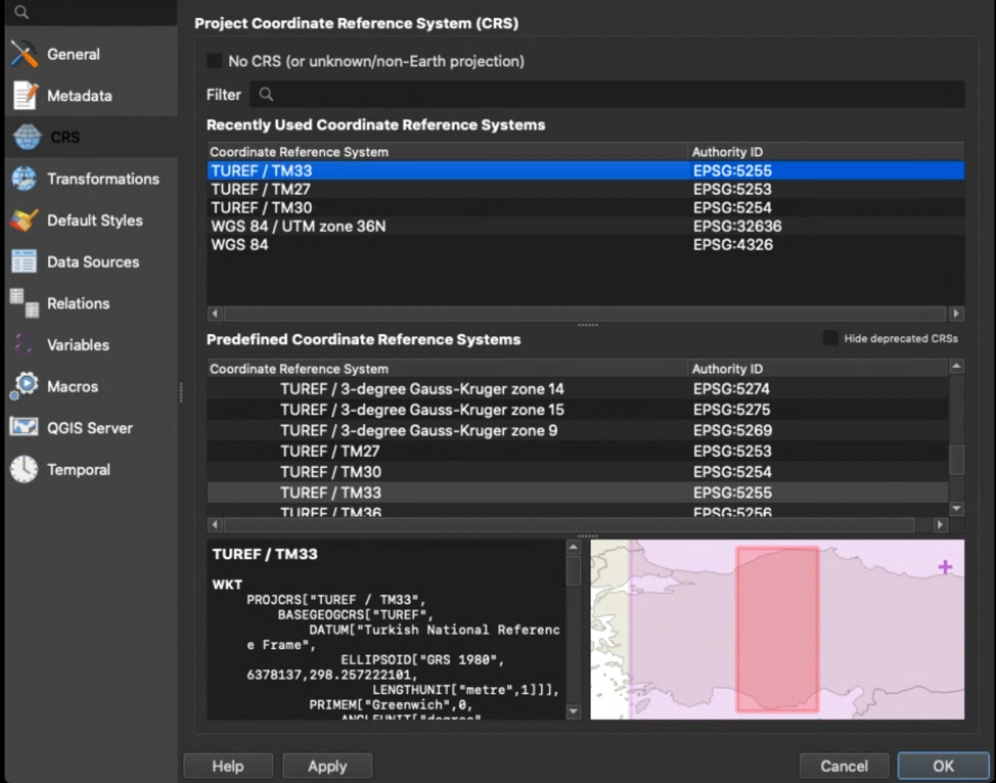
Proje Koordinat Referans Sistemi Ayarlama

Slide 4
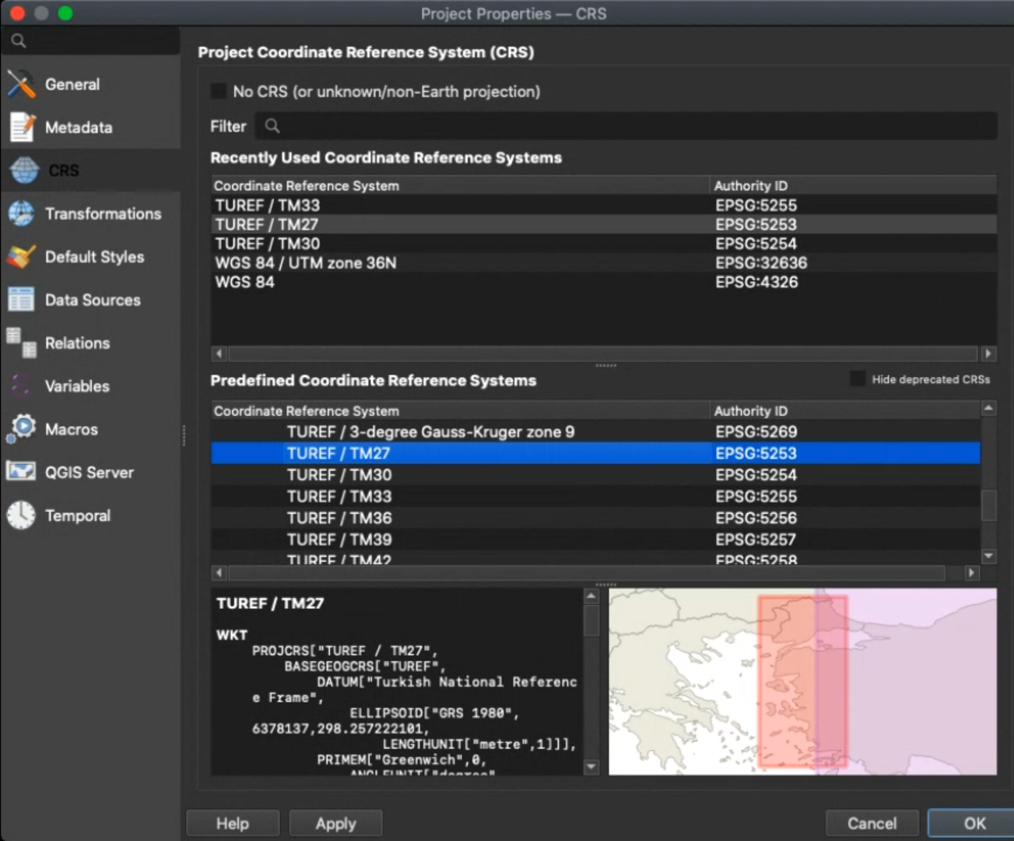
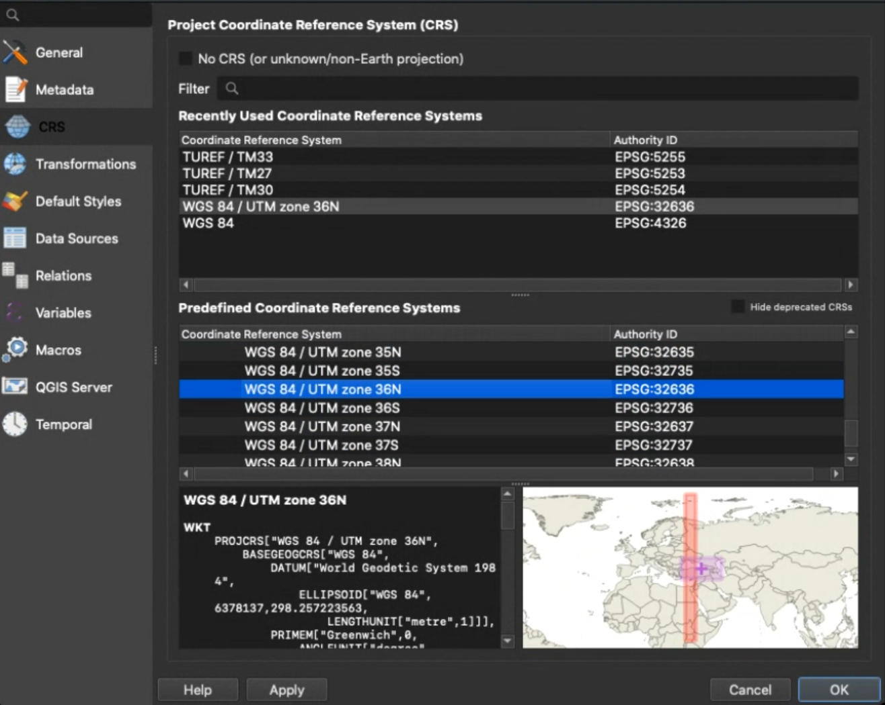
Proje Koordinat Referans Sistemi Ayarlama – Türkiye ile İlişkili Referans Sistemleri

Slide 5
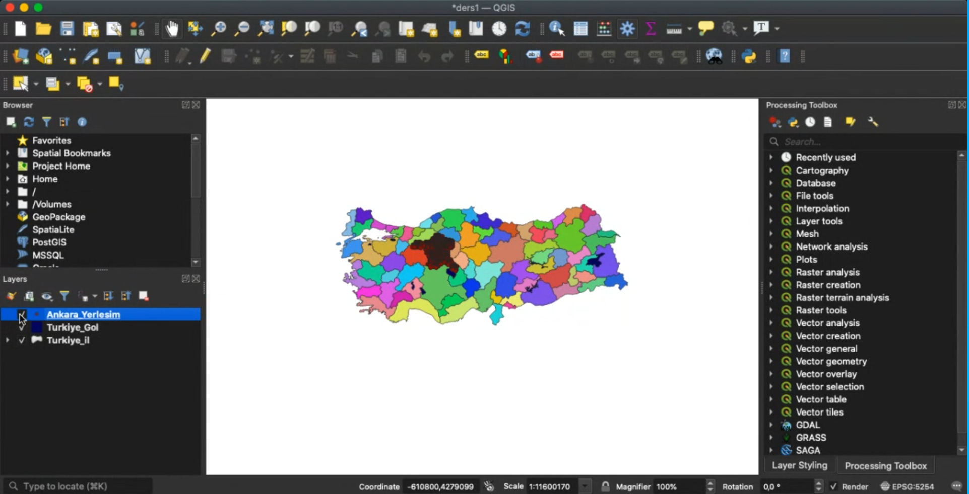
LAYER/KATMAN KAVRAMI

Slide 6
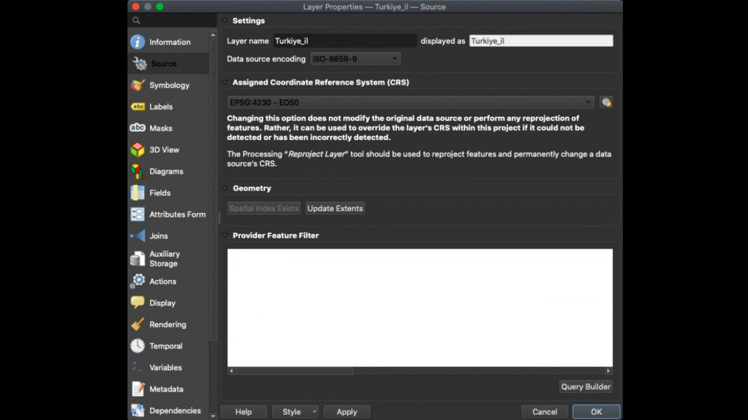
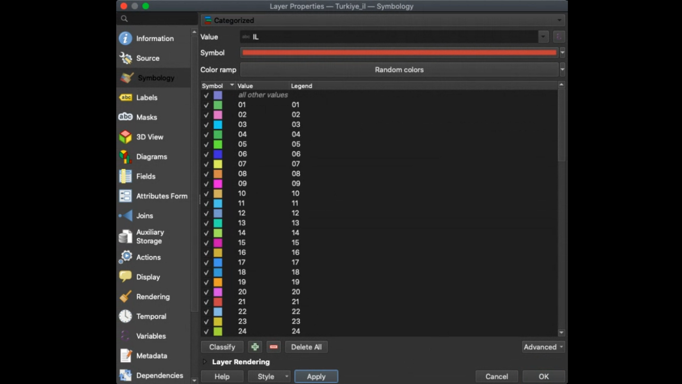
LAYER/KATMAN ÖZELLİKLERİ

Slide 7
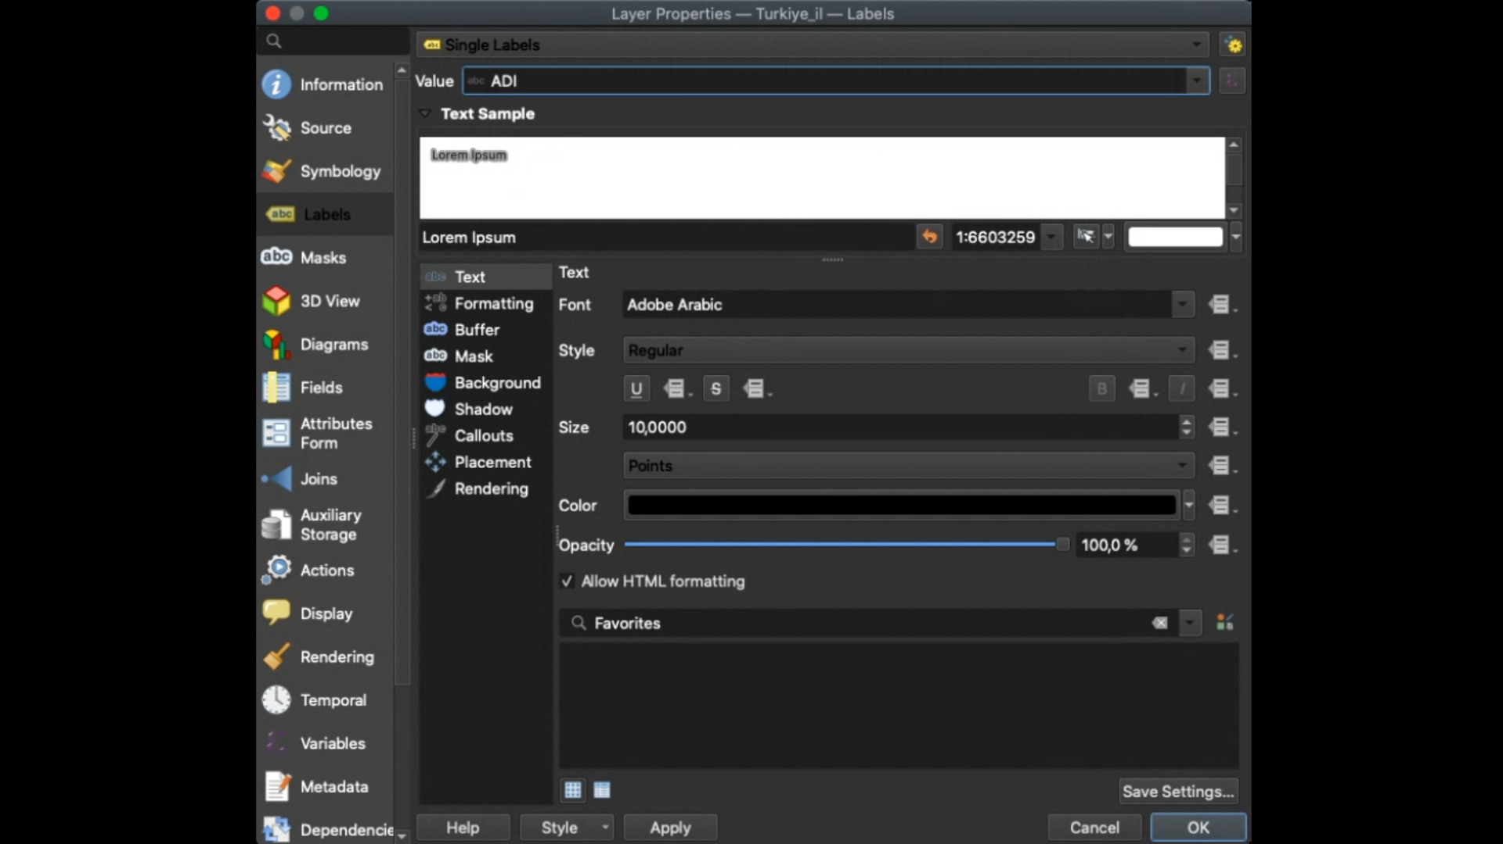
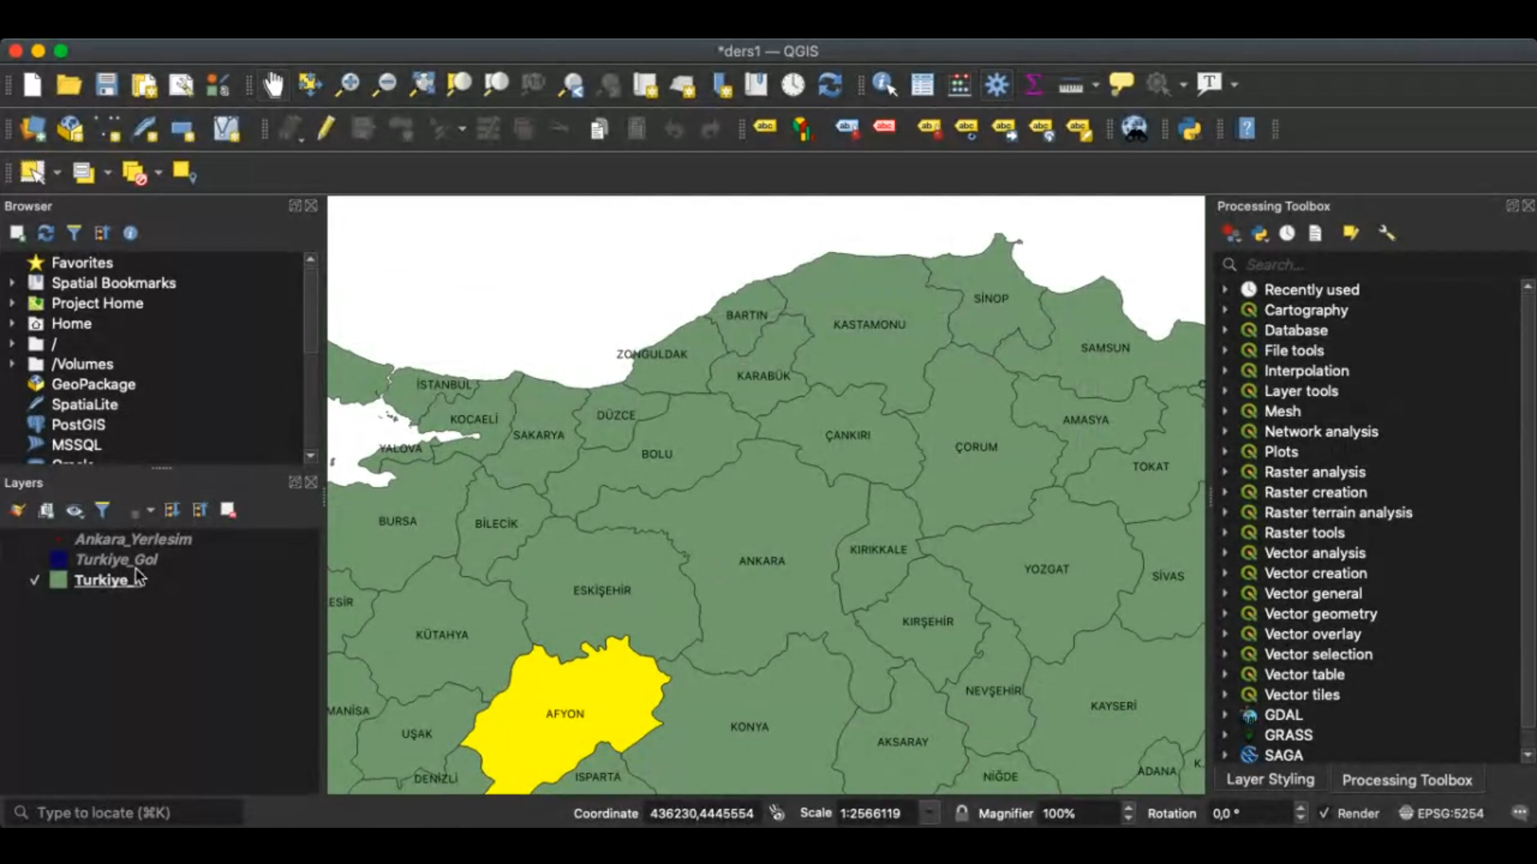
LAYER/KATMAN ÖZELLİKLERİ

Slide 8
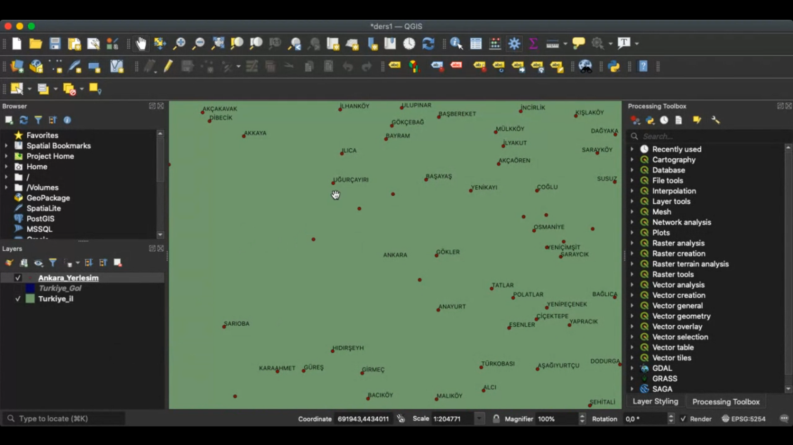
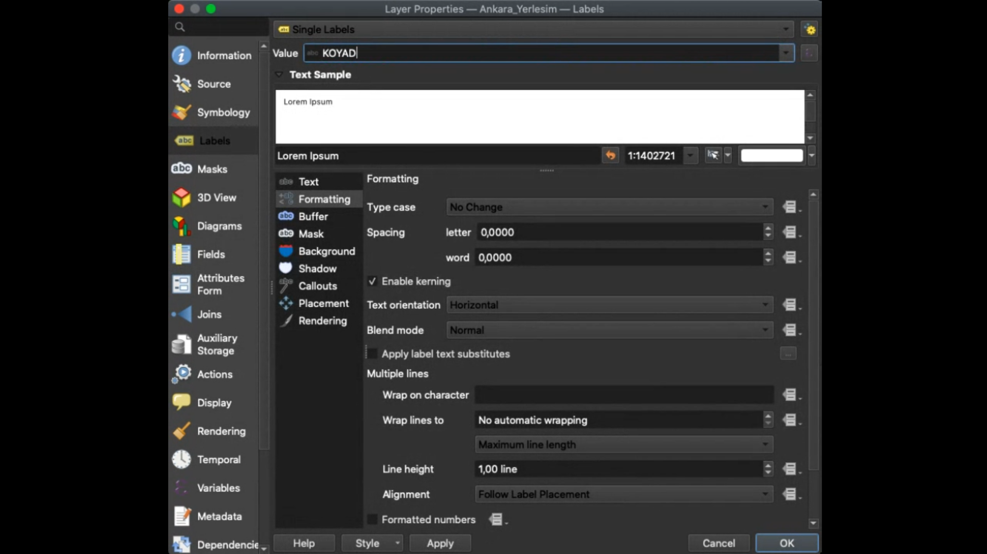
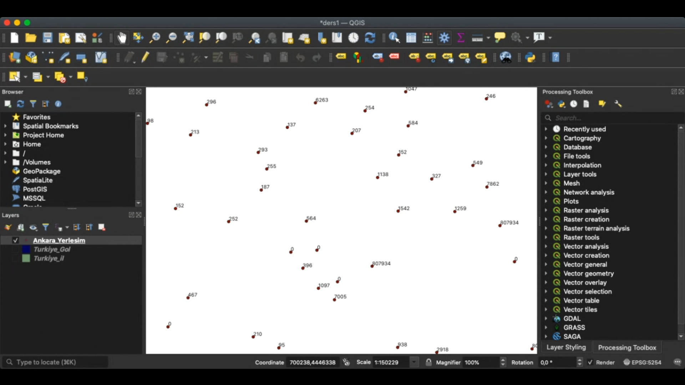
LAYER/KATMAN ÖZELLİKLERİ

Slide 9
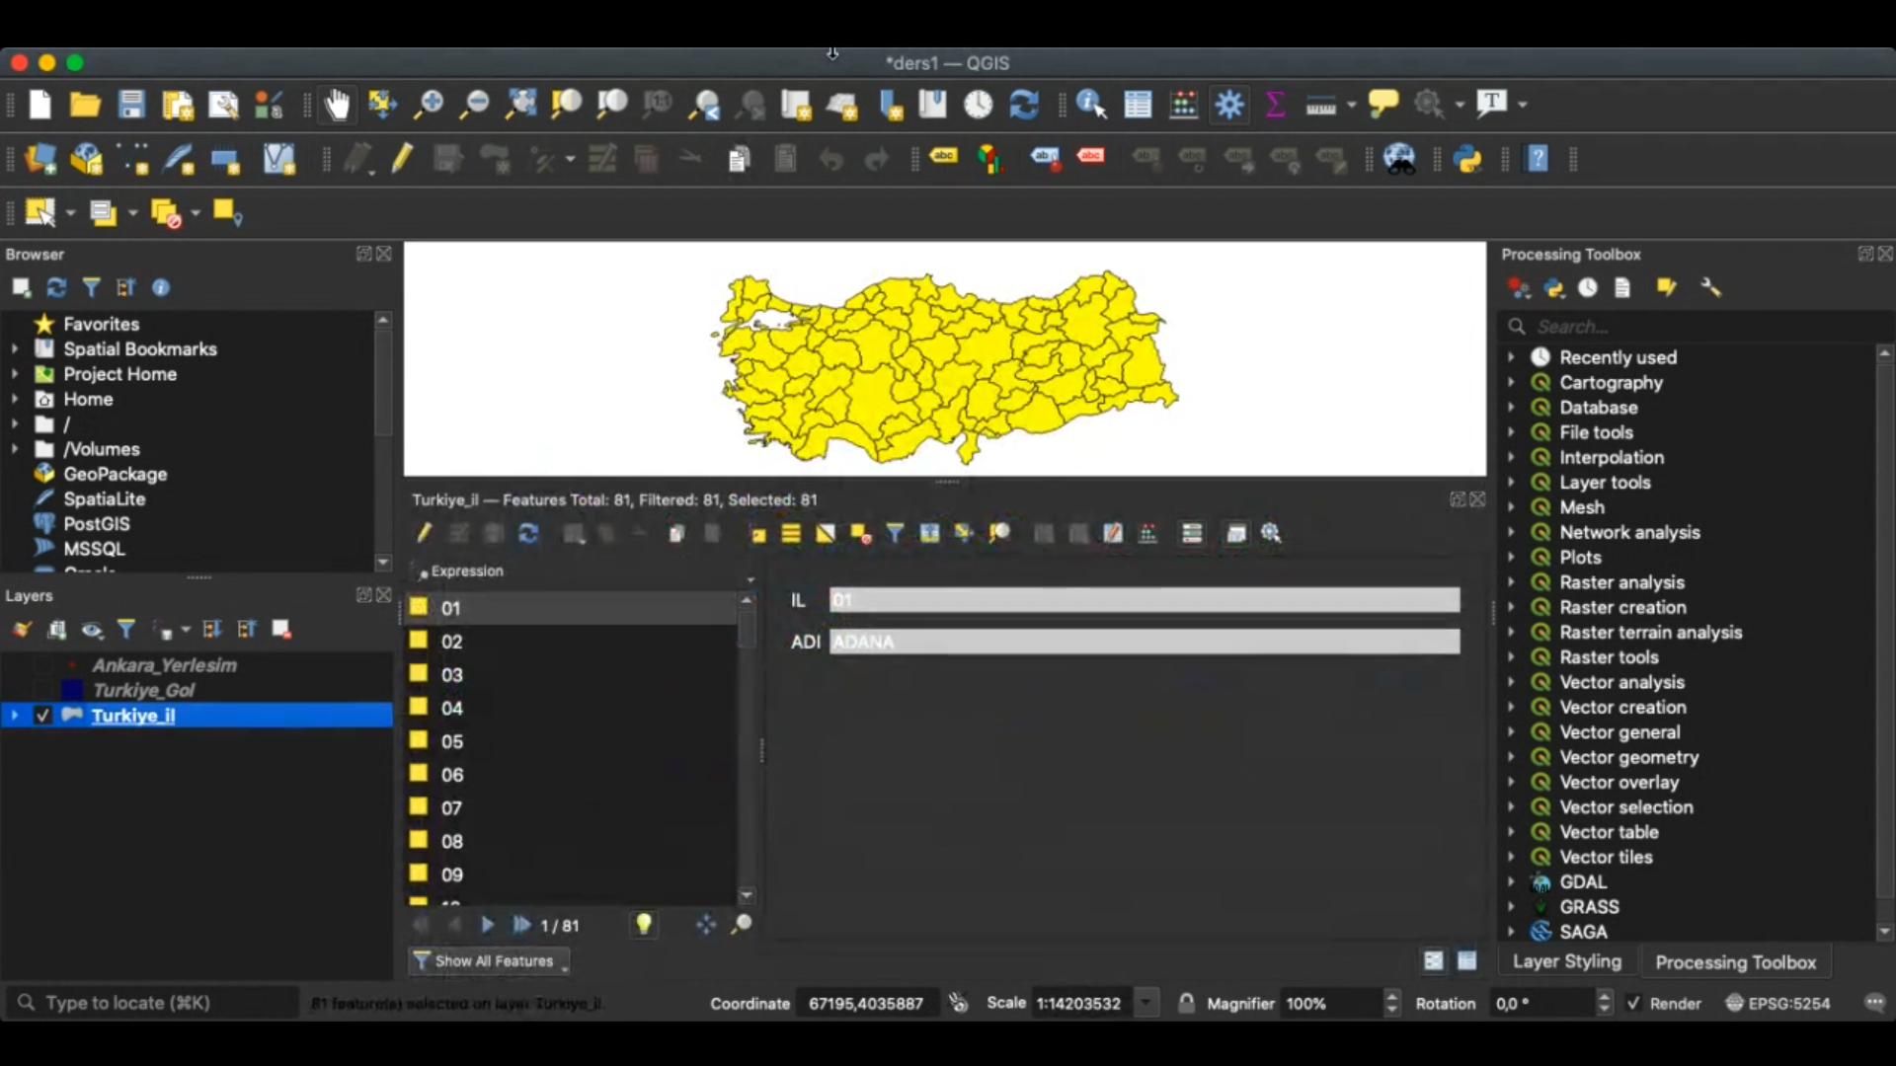
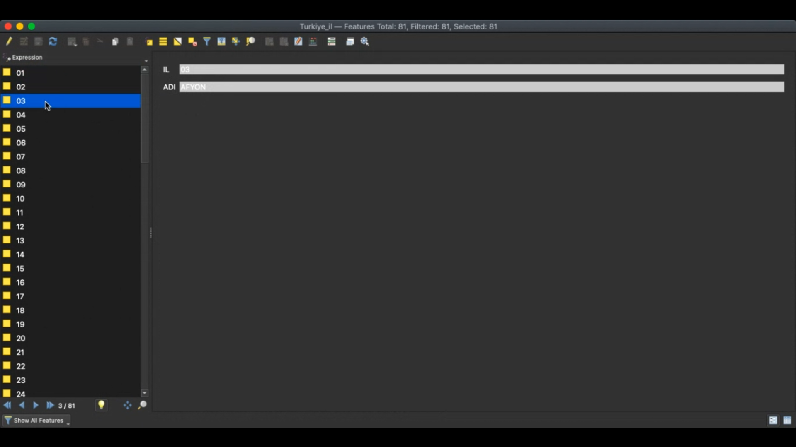
VERİTABANI ÖZELLİKLERİ / ATTRIBUTE TABLE

Slide 10
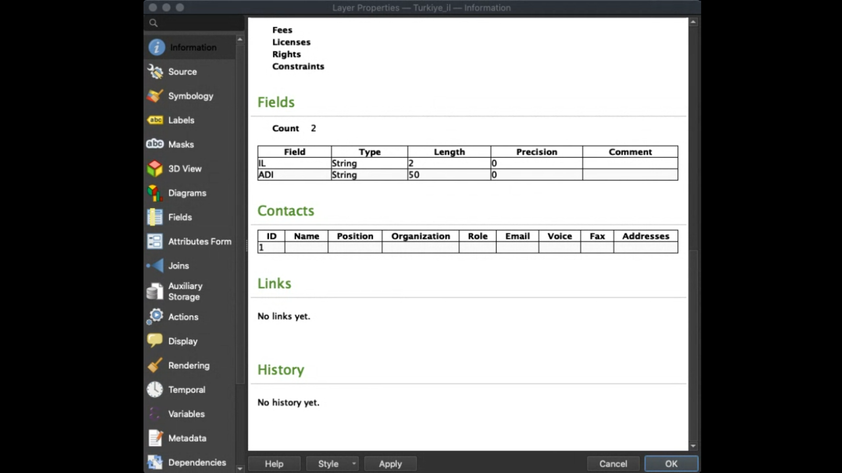
VERİTABANI ÖZELLİKLERİ / ATTRIBUTE TABLE

Slide 11
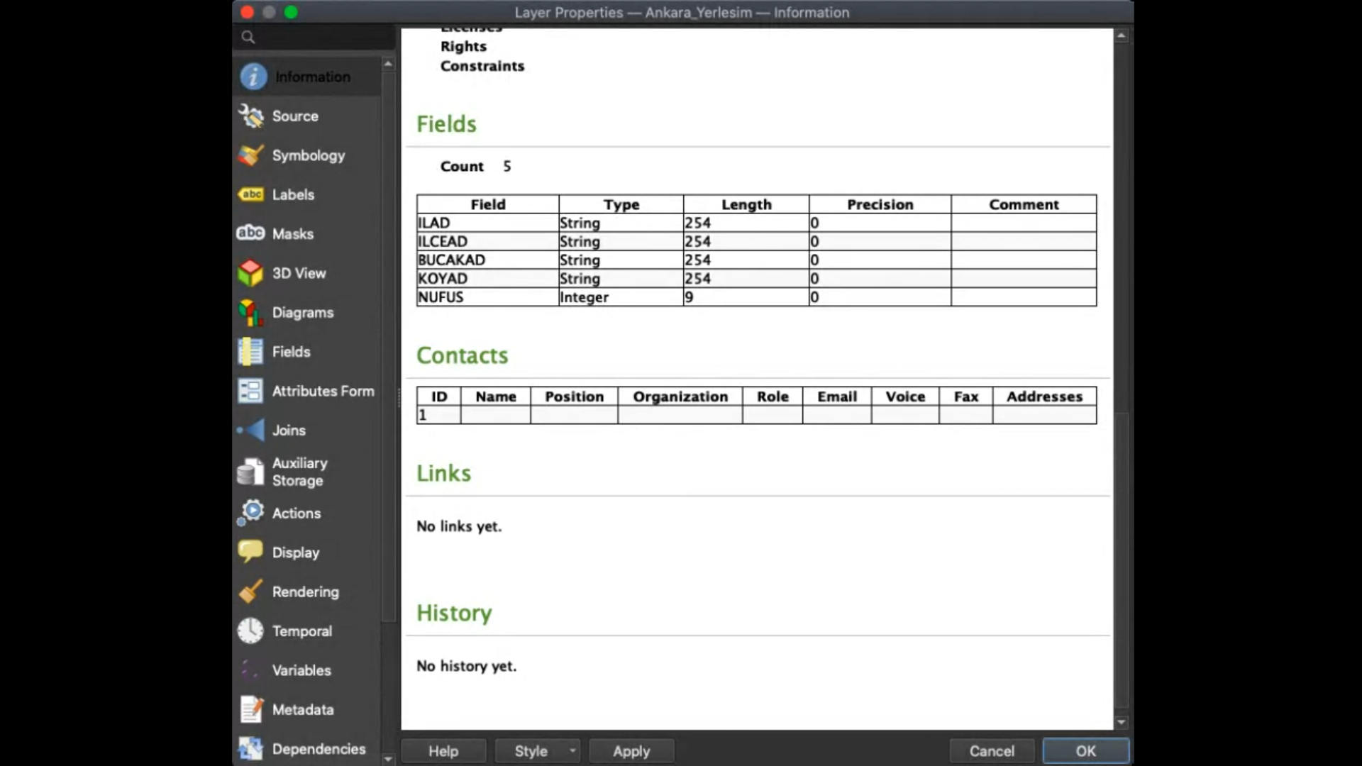
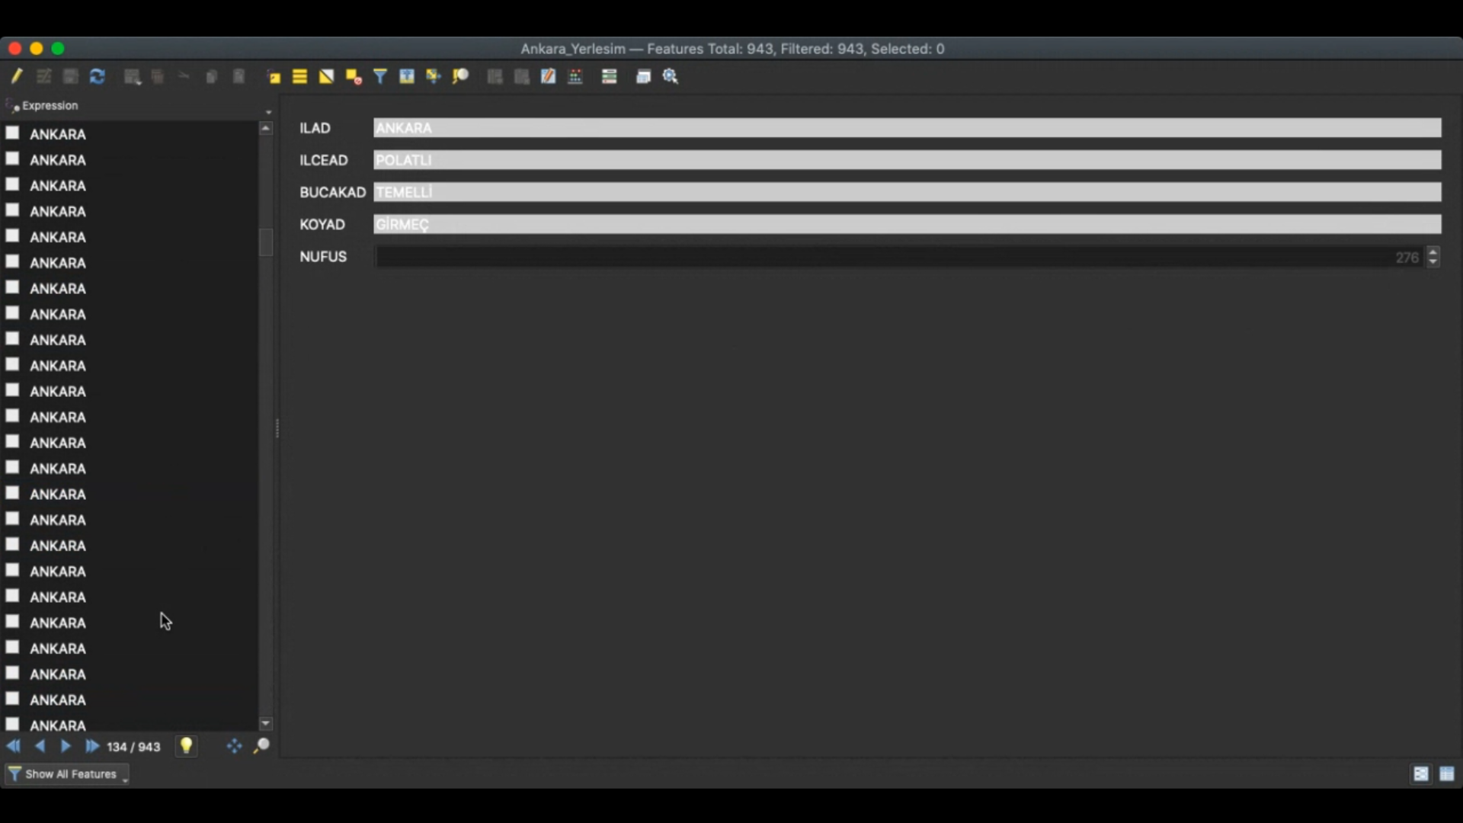
VERİTABANI ÖZELLİKLERİ / ATTRIBUTE TABLE

